Slide 1
企业中台管理系统 · 权限中心方案
企业中台权限架构
让授权既好用，也真正安全
角色负责复用 · 用户直授负责例外 · 组织与岗位负责数据边界
架构评审 / 2026.08
Notes:
开场只讲一个目标：把权限语言从 API 路径提升为业务功能，同时保留后端的技术执行边界。

Slide 2
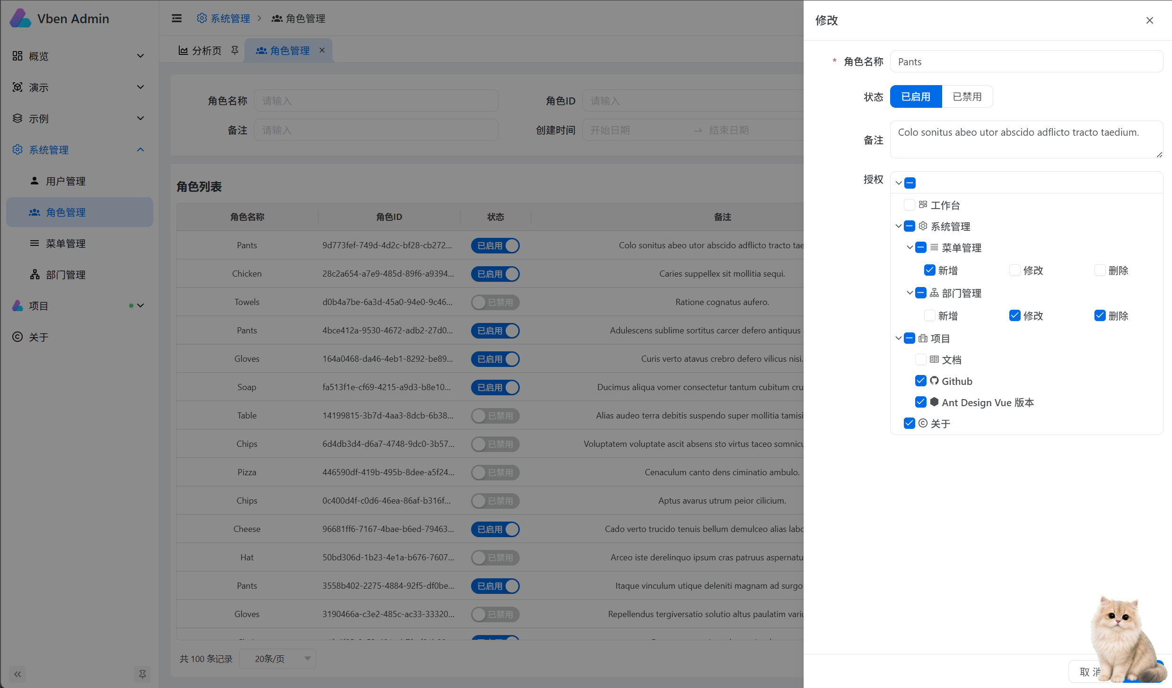
现有方案安全可用，但授权语言太接近代码
一个标识，同时承担三件事
后端：接口访问控制
前端：路由与按钮显隐
管理员：给人和角色做授权
问题不在树形界面，
而在树上的叶子写着 GET /api/…
树形交互可保留；节点语言需要改成业务功能。
02
Notes:
先肯定现有 RBAC 与树形授权的价值，再指出 API 路径对运营人员不友好。
[Sources]
- User-provided reference image: codex-clipboard-428a0122-9b31-44ff-b493-1f47bb588ccb.png

Slide 3
新架构把“可理解”与“可执行”分成两层
功能码稳定，API 只是实现细节
01
02
03
运营看功能
系统映射资源
后端真正守门
“查看客户”“导出客户”
名称稳定、可搜索、可解释
功能关联 API、服务方法、报表与任务
路径变化只更新映射
每个请求校验功能或资源
再叠加对象级数据范围
前端负责“看起来正确”，后端负责“实际上安全”。
03
Notes:
这页是整套方案的核心决策。前端仍消费功能码，但安全边界始终在后端。
[Sources]
- https://umijs.org/en-US/docs/max/access/
- https://cheatsheetseries.owasp.org/cheatsheets/Authorization_Cheat_Sheet.html

Slide 4
角色仍是模板，用户直授只负责少量例外
有效能力 = 角色授予 ∪ 用户直授 ∪ 菜单展开
只做 ALLOW 加授，不引入用户 DENY；每一项权限都保留来源、原因与有效期。
角色：批量复用
用户：显式加授
销售专员、采购主管、设计审核员
稳定职责集中维护，变更一次即可复用
临时导出、跨部门支援、短期项目例外
强制写原因；敏感能力建议设置到期时间
04
Notes:
直接授权给用户意味着方案是 RBAC + ACL 混合模型。角色解决复用，个人加授解决少量例外。
[Sources]
- https://csrc.nist.gov/Projects/Role-Based-Access-Control
- https://csrc.nist.gov/Projects/role-based-access-control/faqs

Slide 5
五个对象只有一种职责，不再互相冒充
用户
角色
具体登录主体
承接角色，也可承接少量直接加授
可复用权限模板
不代表组织上下级，也不自动带全量数据
功能
资源 / 菜单
面向业务的稳定动作
例如 crm.customer.export / 导出客户
资源是 API、服务、报表等执行点
菜单负责导航，并把 CORE 能力打成权限包
05
Notes:
解释各对象的单一职责。菜单的父节点只是 UI 批量选择，不是未来后代的通配授权。

Slide 6
一次授权要经过配置、计算、校验和留痕
1 配置
2 展开
3 合并
4 后端校验
5 数据过滤
6 审计
授权入口
运行时
变更后
选角色 / 用户加授
能力并集 + 数据范围
来源可解释、缓存可失效
菜单展开 CORE 能力
OPTIONAL 与高风险动作单独勾选
功能或资源先通过
再与当前对象的数据范围做 AND
记录差异与授权链
提升 policyVersion 并刷新前端
父节点保存“本次叶子集合”，新增子菜单不会自动扩权。
06
Notes:
强调两个菜单包边界：父节点不保存未来通配；页面菜单中的 CORE 能力随菜单授予，OPTIONAL/高风险动作必须单独勾选。

Slide 7
数据权限由岗位与数据域决定，可见范围不随角色漂移
01
02
03
任职上下文
固定范围
对象级过滤
用户在某部门担任某岗位
主任职与兼任分别展开
部门树只提供上下级关系
NONE / 本人 / 本部门
本部门及下级 / 指定部门 / 全部
策略按岗位 + 数据域配置
多任职范围取并集
列表、详情、更新、删除、导出统一
最终：能力 AND 数据范围
部门树
岗位策略
数据域过滤
07
Notes:
角色只决定能做什么；岗位 + 数据域决定能对哪些数据做。功能直授不会自动带来数据范围，没有匹配策略时按 NONE。
[Sources]
- https://doc.iocoder.cn/data-permission/
- https://owasp.org/API-Security/editions/2023/en/0xa1-broken-object-level-authorization/
- https://baomidou.com/en/plugins/data-permission/

Slide 8
小企业首期靠清晰边界降低长期治理成本
先把常见授权场景做稳，
再按真实需求增加复杂度。
✓
只加授，不做拒绝覆盖
✓
默认拒绝：未注册、未绑定即拒绝
MVP 明确不做
✓
最小权限：高风险能力单独确认
多租户 / tenant_id
角色继承与嵌套角色
用户显式 DENY
通用 ABAC / 任意 SQL 表达式
字段级授权与独立策略引擎
✓
每次请求与每个对象都校验
✓
系统管理员 ≠ 业务数据超管
08
Notes:
这不是能力缺失，而是首期有意的 scope 限制。组织数据权限与多租户隔离是两件事。
[Sources]
- https://cheatsheetseries.owasp.org/cheatsheets/Authorization_Cheat_Sheet.html
- https://baomidou.com/en/plugins/tenant/

Slide 9
迁移采用双轨影子计算，逐模块切换而不是一次重写
盘点
建模
影子计算
分批切换
退役旧标识
0 盘点旧 API、前端绑定与孤儿权限
1 建功能目录、资源注册表与映射
2 旧规则放行，新规则影子计算差异
3 回填角色与用户例外，补齐测试
4 逐模块切换并停止外显 API 标识
切换门槛：差异逐项解释；高风险模块最后切；旧 API 关系保留为资源审计历史。
09
Notes:
迁移不机械地把一条 API 变成一个功能。先影子计算 old_allow 与 new_allow 的差异，解释清楚后再分批切换。

Slide 10
待会议确认
批准架构原则，
启动权限清单与迁移盘点
业务确认：功能目录与高风险动作
研发确认：资源映射、默认拒绝与测试门槛
管理确认：角色、岗位与数据域责任人
下一步：选择 CRM 客户模块做首个样板。
Notes:
收口到三个决策：架构原则、样板模块、责任人。建议先用 CRM 客户列表贯通菜单包、功能码、资源映射与数据范围。

